Slide 1
홈페이지 화면설계서
홈페이지 명 : SHAAAA

Slide 2
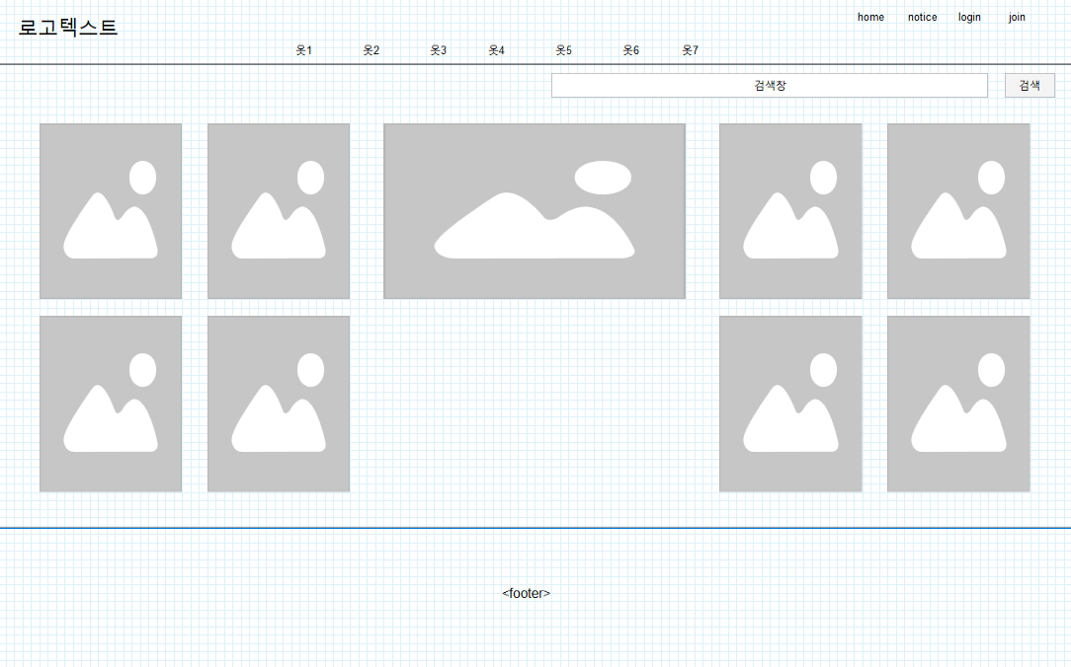
Page_home

Slide 3
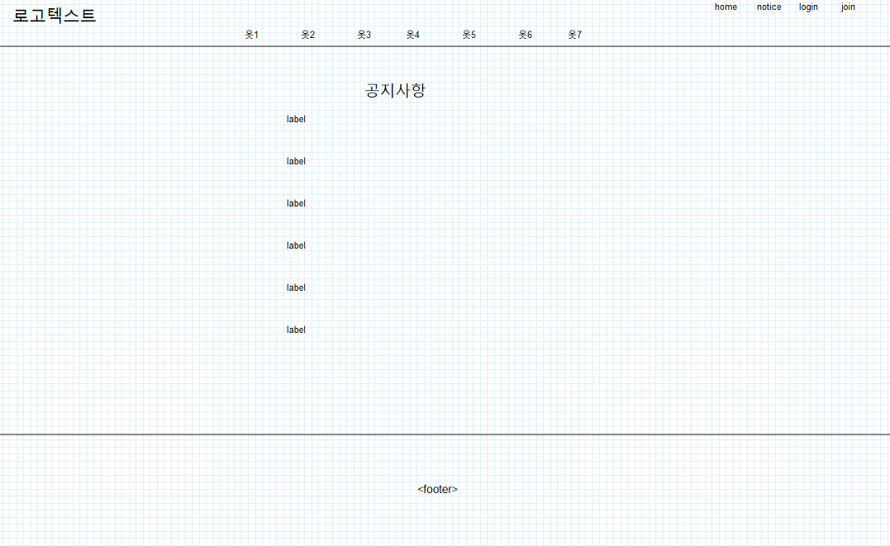
Page_notice

Slide 4
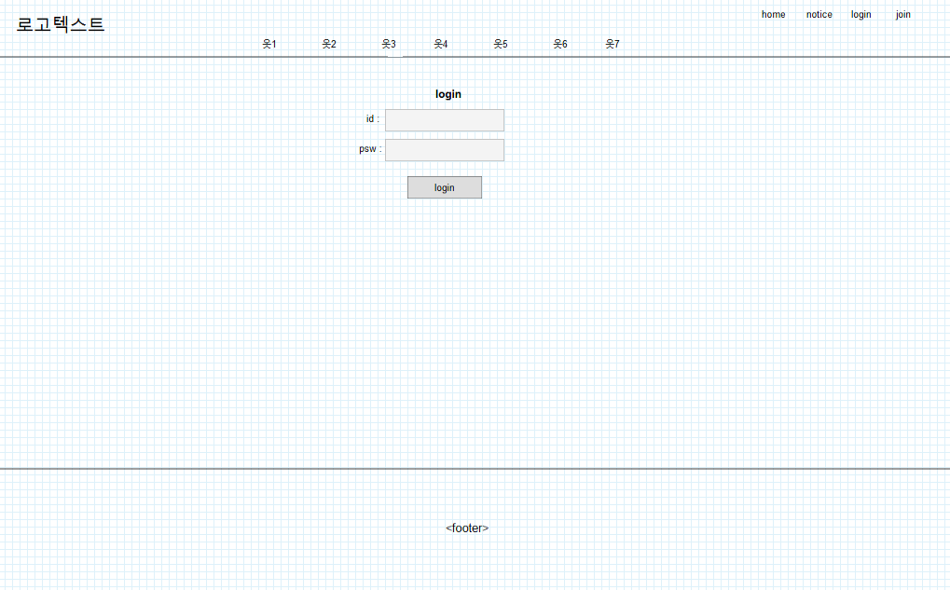
Page_login

Slide 5
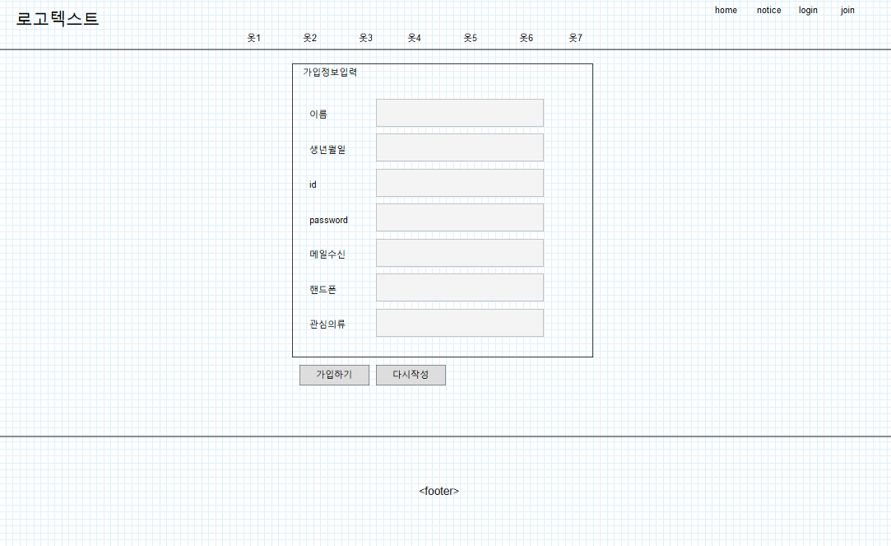
Page_join

